Slide 1

Bots de Telegram para Sysadmins
Controla tus sistemas desde Telegram

Slide 2

¿Que es Telegram?
Servicio de mensajería instantánea
Ventajas:
    Multiplataforma (PC, Móvil, Tablet)
    Grupos privados/públicos
        No se comparte número de teléfono
    Canales unidireccionales.
    Bots con “Botfather”

Slide 3
BotFather
Bots
    Permiten interactuar a Telegram con aplicaciones locales/remotas
BotFather
    Herramienta para crear Bots fácilmente
    Documentación completa
      https://core.telegram.org/bots

Slide 4
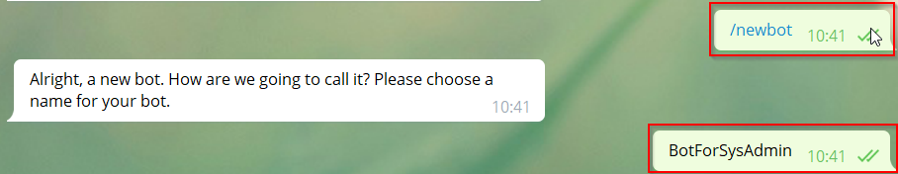
Configurando BotFather (1)
Accedemos a BotFather mediante @BotFather o el enlace https://t.me/BotFather
Escribimos la orden /newbot y damos nombre al Bot

Slide 5
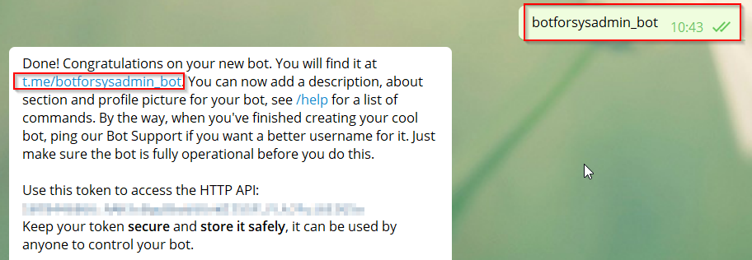
Configurando BotFather (2)
Ahora damos un Username al Bot. Debe ser único y acabar en _bot. Tras ello obtendremos:
      URL de acceso al Bot
      Token para acceder a la API (Debe ser secreto!)

Slide 6
Configurando BotFather (3)
Para algunas operaciones necesitamos saber ID única de Usuarios y de Canales/Grupos.
Las proporcionan los siguientes Bots
      Usuarios: @userinfobot
      Grupo/Canal: @ChannelIdBot

Slide 7
Configurando BotFather (4)
Antes de nada, iniciar una charla con nuestro Bot y mandarle /start para que se le permita comunicarse con nosotros.
Los ejemplos aquí presentados están disponibles en ShellScript y Python en:
      https://github.com/sergarb1/TelegramBots

Slide 8
Nuestro primer programa (1)
Hola mundo: Bot que envía el mensaje “Hola mundo” a un usuario.
Ejemplo en ShellScript
Necesitamos
    Herramienta curl “sudo apt-get install curl”
    Token
    ID usuario receptor
    Mensaje a enviar

Slide 9
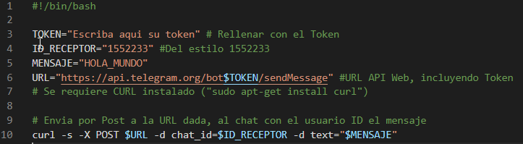
Nuestro primer programa (2)
Hola mundo (10 líneas)

Slide 10
Programa Status servidor (1)
Status servidor: Bot que envía cada cierto tiempo status de servicio apache2.
Orden para obtener status de Apache2
      “sudo systemctl status apache2 2>&1”
          2>&1 hace que la salida de error se redirija a la salida estándar

Slide 11
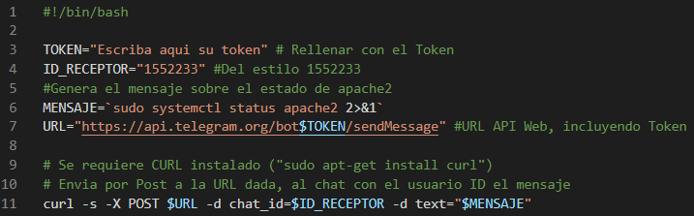
Programa Status servidor (3)
Servidor Status – Primera versión (11 líneas)

Slide 12
Programa Status servidor (4)
Status servidor bucle: modificamos el programa para que se repita en bucle.
Usamos sleep para parar X segundos.
      sleep 20
          Para nuestro programa 20 segundos

Slide 13
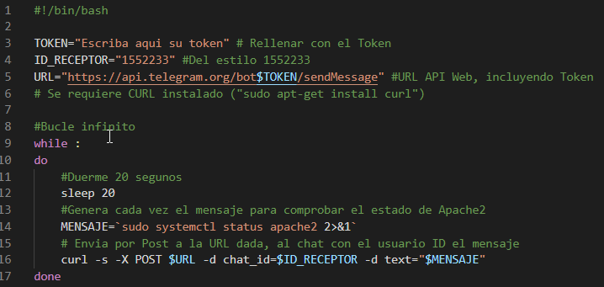
Programa Status servidor (5)
Servidor Status – Segunda versión (17 líneas)

Slide 14
Programa Status servidor (6)
Status servidor bucle activable: modificamos el programa para que el que nos informe cada X segundos, se pueda activar o desactivar mediante Telegram.
Para leer mensajes, Api Web de Telegram “getUpdates”
Manejaremos el Bot escribiéndole por Telegram mensajes /empezar y /parar

Slide 15
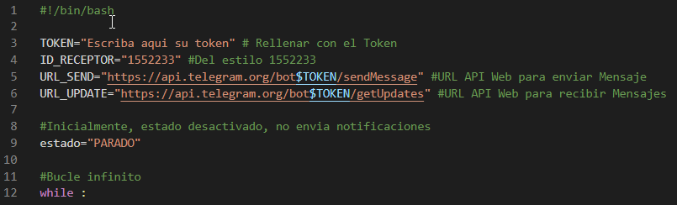
Programa Status servidor (7)
Servidor Status – Tercera versión (36 líneas)
Parte 1 – Código inicial

Slide 16
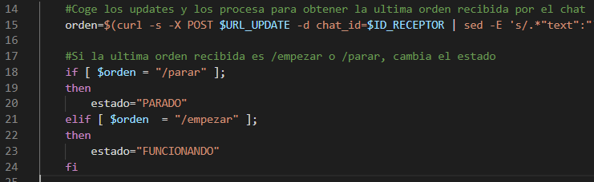
Programa Status servidor (8)
Parte 2 – Leyendo mensajes y activando/desactivando

Slide 17
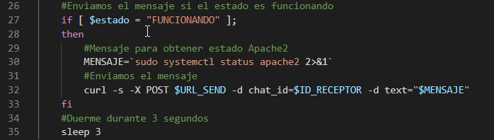
Programa Status servidor (9)
Parte 3 – Si esta activado, mandamos mensaje

Slide 18
¿Otros lenguajes de programación?
Estos ejemplos pueden realizarse en casi cualquier lenguaje de programación: Java, NodeJS, PHP
Los ejemplos presentados estan disponibles tanto en ShellScript como en Python en:
      https://github.com/sergarb1/TelegramBots

Slide 19
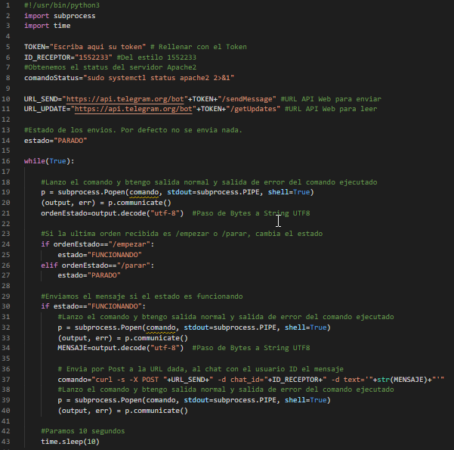

Ejemplo con Python
Servidor Status Python– Tercera versión (43 líneas)

Slide 20
Bibliotecas útiles para Bots Telgram
Los ejemplos aquí vistos han programado el Bot usando la Web Api directamente.
Colección de bibliotecas para facilitar la tarea
    https://core.telegram.org/bots/samples
Bibliotecas destacadas
    Python https://github.com/python-telegram-bot/python-telegram-bot
    NodeJS https://github.com/yagop/node-telegram-bot-api
    PHP https://github.com/tg-bot-api/bot-api-base
    Java https://github.com/rubenlagus/TelegramBots

